Slide 1
Föräldramöte Ungdom Fagersanna IF
2024
Sabina Lindblad – Ansvarig Ungdomssektionen

Slide 2
AKTUELLA LAG I UNGDOMSSEKTIONEN -24
Pojklag 2024
Flicklag 2024
P 15/14/13/12
P 16/17
P 18/19/20 (Fotbollsskolan)
F 09/10/11
F 16/15/14
F 17/18/19 (Fotbollsskolan)

Slide 3
VÅRA LEDARE I UNGDOMSSEKTIONEN -24
Kristian Fernholt - F 09/10/11
Lisa Hallin - F 09/10/11
Stefan Johansson P 15/14/13/12
Calle Lannemyr P 15/14/13/12
Sebastian Persson F 16/15/14
Petter Henrysson P 16/17
Viktor Lannemyr P 16/17
Mikael Ingvarsson P 18/19
Marcus Hagelin P 18/19
Elin Fäger P 18/19
Fredrika Holm F 17/18/19
Lotta Bengtsson F 17/18/19
Sabina Lindblad F 17/18/19

Slide 4
GULA TRÅDEN – Vår föreningshandbok
Fagersanna IF bör vara det självklara valet för alla barn och ungdomar boendes i och runt Örlen som vill träna och spela fotboll. Barn och ungdomar från andra delar hälsas naturligtvis också hjärtligt välkomna.
Vår förening ingår i Svenska fotbollsförbundet (SvFF) och således vill vi driva vår förening i enlighet med den värdegrund som gäller för barn- och ungdomsfotboll.
Hela Gula tråden finns på laget.se under dokument om man vill läsa.

Slide 5
FAGERSANNA IF:S VÄRDEGRUNDER
Fotboll för alla
Vi bjuder in alla till FIF:s verksamhet. Fotboll är en inkluderande idrott där alla är välkomna.
Alla får vara med på lika villkor oavsett sin fotbollsmässiga utveckling.
Barn och ungdomars villkor
Alla ska få möjlighet att bli sedda, uppleva en trygg miljö, få vara med och påverka och delta på sina villkor. Vid planering av verksamheten ska stor hänsyn tas till barnets psykiska, fysiska och sociala utveckling.
Vi avgör inte i tidig ålder vem som kommer att bli en bra fotbollsspelare. Alla har rätt till att få samma möjlighet att utvecklas.
Vi bedriver en meningsfull fritidssysselsättning och skapar förutsättningar för fysisk, mental och social utveckling där alla ska ges möjlighet att växa som fotbollsspelare och individer samt utvecklas i grupp.

Slide 6
FORTS. VÄRDEGRUNDER
Fokus på glädje, ansträngning och lärande
Vi låter alla spelare i samma utsträckning, 6–12 år, få spela match, börja på planen vid matchstart, vara lagkapten och spela på olika positioner.
Vi jobbar för att vinna matcher, men inte på bekostnad av olika individers utveckling. Matchen ses som en träningsmöjlighet att utvecklas långsiktigt.
Vi har ingen permanent nivåindelning i våra barn- och ungdomslag, 6–15 år. Vi använder oss av nivåanpassning för att lyfta alla inom laget.

Slide 7
FORTS. VÄRDEGRUNDER
Fair Play
Vi agerar respektfullt mot varandra och har noll tolerans mot kränkningar och mobbning.
Vi tar avstånd från negativa kommentarer och gester på planen. Istället fokuserar vi på att uppmuntra varandra.
Vi visar respekt och låter alla ta plats, genom att se och höra varandra.
En positiv anda och tillåtande klimat ger utrymme för att lyckas.

Slide 8
FORTS. VÄRDEGRUND
Viktigt att alla (spelare, ledare, föräldrar) gör sitt allra bästa för att alla ska trivas och ha kul i laget!
• Har ni funderingar eller tankar, ta upp det med ledarna.
• Finns det behov av att diskutera något mer djupgående, så kallar vi till ett gemensamt möte i laget.
Vi gör det här tillsammans!

Slide 9
EKONOMI
Tack vare allt ideellt arbete och engagemang från ledare, spelare och föräldrar kan vi bedriva vår verksamhet. Styrelsen ansvarar för de ekonomiska förutsättningarna och fotbollsutskottet ansvarar för att beslutad budget för verksamhetsgrenen är i balans.
Intäkter till verksamheten kommer dels via bidrag från:
Tibro kommun,
Riksidrottsförbundet,
SISU
men en stor del måste vi själva ta ansvar för genom medlem- och träningsavgifter,
våra egna cuper
sponsorer,
intäkter från kioskförsäljning mm.

Slide 10
MEDLEMS- OCH TRÄNINGSAVGIFTER
Spelare och ledare måste vara medlemmar i FIF och betala medlemsavgift.
Som medlem är du automatiskt försäkrad under idrottsutövningen samt under resa till och från aktivitet. Medlemsavgiften är lika för alla och träningsavgiften är olika beroende på ålder.
Medlems- och träningsavgift betalas per kalenderår och faktura delas ut i samband med träning till aktiva spelare och ledare under vårsäsongen.
Vill du vara stödmedlem? Hör med era ledare eller med Sabina Lindblad.

Slide 11
MEDLEMS- OCH TRÄNINGSAVGIFTER S-24
Medlemsavgift
Enskild medlem: 200 kr/år
Träningsavgift
200 kr 5 – 6 år
300 kr 7 – 8 år
450 kr 9 – 10 år
700 kr 11 – 12 år
950 kr 13 – 14 år
1100 kr 15 – 19 år
1300 kr Senior

Slide 12
SPONSORER
Sponsoravtal
Sponsringsalternativ 1. Reklamskylt på Fagervi vid sidan av A-plan
Kostnad 2000:-/år ((Korrektur mejlas innan tryckning), Engångskostnad för skylt (2x1 m) och montage 1920:- + moms (faktureras av GLK i Tibro AB)
Sponsringsalternativ 2. Matchsponsor/matchboll Herr/Dam
Kostnad 750:-/år
Sponsringsalternativ 3. Företagslogga hemsida, Reklamplats entré 9x6 cm
Kostnad 1000:-/år eller valfritt högre belopp ________________ (logga mejlas)
Ev, nya matchställ nästa år, Vill man vara med genom sin Logga på dessa, hör av er!
Vill du bli eller vet något företag som skulle kunna vara aktuell som sponsor hör av dig till Sabina Lindblad eller ditt barns ledare!

Slide 13
ANSVAR SOM FÖRÄLDER
Att vara förälder till ett barn i FIF betyder att du är en viktig del i föreningen. Utan föräldrar får vi aldrig en ideell förening att fungera. Här följer några punkter till stöd för er föräldrar.
Engagemang
Det är viktigt att du som förälder visar engagemang och entusiasm utan att skapa press på barnet. Besök gärna träningar och matcher, uppmuntra ditt barn att delta, anstränga sig och försöka göra sitt bästa. Se till att ditt barn har nödvändig utrustning (skor, benskydd, träningskläder, vattenflaska, ev. knäskydd). Är det så att man saknar något av detta hör med oss ledare så hjälper vi gärna till.

Slide 14
FORTS. ANSVAR SOM FÖRÄLDER
Beröm
Beröm är viktigt såväl verbalt, som med kroppsspråk. Tänk på att det är ett lag, beröm inte
bara din dotter eller son utan uppmuntra alla spelarna i laget under matchen. Uppmuntra
ditt barn att delta, anstränga sig och försöka göra sitt bästa. Fråga ex. om matchen var rolig,
spännande, om de prövade en ny fint och inte bara vad resultatet blev.
Ge rikligt med beröm – beskriv vad barnet gör, inte hur det är. Beröm handlingen, utvecklingen eller
prestationen inte personen. Ex. Vad bra att du tittade upp när du drev bollen. Härligt jobbat
på matchen idag, vad du sprang mycket. Vad duktig du har blivit på att skjuta, det märks att
du har tränat mycket.
Avstå från att ropa instruktioner, låt tränarna sköta coachningen. Däremot vill vi gärna ha
föräldrar som hejar och lyfter laget. Sträva efter att stå på andra sidan från det egna laget.
Om ni måste stå på samma sida så lämna respektfullt avstånd. Små kommentarer vid
sidlinjen kan lätt missuppfattas.

Slide 15
FORTS. ANSVAR SOM FÖRÄLDER
Ansvar
Se domaren som en vägledare, kritisera aldrig hans/hennes bedömning. Lär från början barnen att respektera domaren, även om hon/han gör misstag. Ditt barn har ett ansvar. Du hjälper till genom att förklara, och låta barnet ta ansvar för sina handlingar. Därigenom kommer en gemensam ansvarskänsla att infinna sig.
Respektera hur tränaren disponerar spelarna, försök inte att påverka henne/honom under matchen. Finns kritik gällande de egna ledarna, ta inte kritiken direkt i samband med match, utan nämn för ledarna att du vill prata med henne/ honom vid nästa träningstillfälle.
Låt kritiken vara konstruktiv. Kritisera aldrig ledaren inför ungdomarna/barnen. Vid behov av hjälp och stöd tas kontakt med Fotbollsutskottet.
Inga föräldrar eller andra anhöriga ska vara i omklädningsrummen när laget byter om, pratar taktik eller samlar ihop laget före och efter match.

Slide 16
FORTS. ANSVAR SOM FÖRÄLDER
Motgång
Hjälp ditt barn att bearbeta motgångar. Att ”komma igen” med gott humör stärker både spelaren själv och lagkamraterna. Uppmuntra i både med- och motgång, ge inte onödig kritik utan var positiv och vägledande. Barn kan bli ledsna i stunden över en förlust, men glömmer å andra sidan väldigt fort. Behåll lugnet. Hjälp barnet att se framåt, det kommer alltid nya matcher och nya utmaningar.
Dubbelidrottande
FIF ser gärna att barnen håller på med olika sporter, det utvecklar barnen både fysiskt och mentalt. Men var tydliga i er inställning och ge tidigt besked om närvaro eller deltagande. Detta gör ledarens planering mycket enklare och vi hamnar inte i situationer där vi inte hinner få tag i spelare inför match tex.

Slide 17
FORTS. ANSVAR SOM FÖRÄLDER
Arbetsuppgifter
Som förälder har du några åtaganden under året, både för föreningen och för laget ex. kioskbemanning för seniormatcher och egna hemmamatcher samt diverse uppgifter under våra arrangemang Klassfotbollen, Hantverkscupen, möbelcupen och Enmilavandringen.
Arbetsuppgifterna fördelas jämnt över lagen baserat på antalet spelare. Arbetslistorna sammanställs vid säsongsstart. Ledarna har ansvar för att listorna lämnas ut och ser över så arbetsfördelningen blir relativt lika mellan föräldrarna.
Ingen försäljning krävs, förutom om man vill skapa en lagkassa för att åka på cuper med övernattning tex.

Slide 18
NÄRVARORAPPORTERING
Närvarorapportering noteras för alla träningar, matcher, cuper, läger och andra aktiviteter.
Lagets hemsida används och närvaron registreras digitalt.(Ledaren)
Vi kommer ha ett gemensamt krav på alla föräldrar/barn att alltid rapportera frånvaro i god tid så att vi ledare kan planera träningar och matcher efter antalet spelare som kommer vara på plats.
Anmälan om frånvaro görs i lagets supertextgrupp.

Slide 19
KOMMUNIKATION
Informationsspridning till föräldrar via:
• Laget.se, Hemsida (APP)
• Inlägg/Nyheter via Laget.se -> epost
• Supertext-grupper för varje lag(APP)
• Min Fotboll (APP) - Information om seriespelen

Slide 20
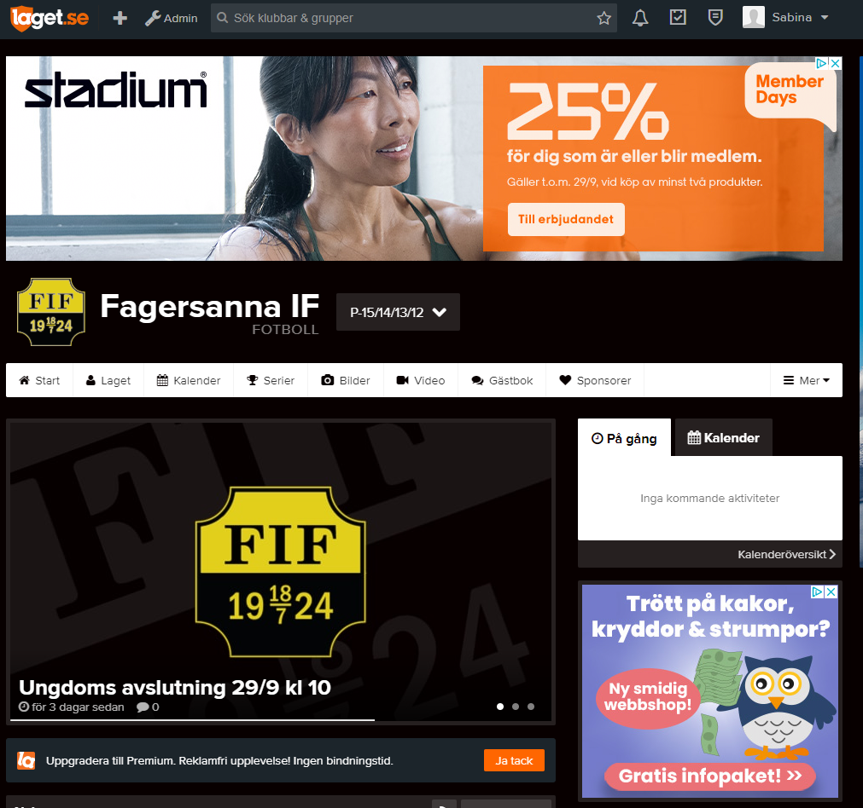
Laget.se
Alla lag har en egen sida.
Prenumerera på ditt barns lags egen sida, då får du upp träningstider och nyheter i appen.
Läggs det upp en nyheter så kommer det även ett mejl , se till att du har din mejl registrerad(får du inga mejl, prata med ditt barns ledare så hjälper vi till att lägga in dig).
Du hittar arbetsscheman och viktiga dokument under Mer-fliken.

Slide 21
Engagemang i föreningen
Det har skett mycket i år gällande Ungdomsfotbollen, med flera nya ledare för yngre lag som hjälpt till att styra upp arbetet, vilket gett föreningen en nytändning.
Det finns flera sätt att medverka i föreningen, tillsammans gör vi föreningen mer levande:
- Spelare, ledare, föräldrar
- Styrelsen
- Ungdomssektionen
Styrgrupp för samarbete kring flickfotboll (Skövde) – Petra Kjällström FIFs representant men vill lämna över
Arrangemangsgruppen (midsommar, tomtepromenad, olympiad, cuper etc.)
Vill du vara med och hjälpa till, hör av dig till Sabina Lindblad eller ditt barns ledare!

Slide 22
Säsongen 2025
Aktuella Lag -25
Ledare
Årsmöte
Arrangemang

Slide 23
FÖRSLAG INFÖR 2025
Pojklag 2025
Flicklag 2025
P 15/14/13/12 – Stefan, Calle, Petter, 2 träningar
P 16/17 – Viktor, Petter, Vakant, 2 träningar
P 18/19/20 (Fotbollsskolan) - 1 träning
Vi behöver fler ledare till fotbollsskolan då vi kommer förbereda för att släppa barn födda -18 till 5-manna 2026, någon ledare för barn födda 19/20?
F 09/10/11 Kristian och Lisa
F 17/16/15/(14) – Sebastian?, VAKANT, VAKANT, Saknas en eller två Ledare till. 2 Träningar
F 18/19/20 (Fotbollsskolan) – Lotta, Sabina, Fredrika.
Vi behöver fler ledare till fotbollsskolan då vi kommer förbereda för att släppa barn födda -18 till 5-manna 2026, någon ledare för barn födda 19/20?

Slide 24
LEDARE
En ledare behöver inte ha goda kunskaper om fotboll eller egen spelarbakgrund för att engagera sig i FIF. Vi vill att våra ledare utvecklar och utbildar sig för att kunna ge våra barn och ungdomar en bra fotbollsutbildning. FIF uppmuntrar till vidareutbildning inom Svenska Fotbollsförbundets tränarutbildning oavsett bakgrund. Instegsutbildning är, Tränarutbildning C, vilken ger en grundläggande förståelse för fotbollen i Sverige och vilka egenskaper en bra tränare har. Efter kursen kan man välja om man vill gå vidare mot en inriktning som ungdomstränare, eller om man har intresse för att arbeta med seniorfotboll.
Ambitionen är att ha 2-3 ledare per lag
-En eller två huvudansvariga ledare per lag samt en lagledare(admin).
Har vi inga ledare kan det vara så att vi behöver lägga ner lag vilket är mycket sorgligt då vi har en fin fungerande förening samt att barnen blir lidande.

Slide 25

HÖR AV ER TILL LEDAREN FÖR LAGET IDAG ELLER TILL SABINA LINDBLAD OM DU KÄNNER ATT DU SKULLE KUNNA TÄNKA DIG ATT VARA LEDARE ELLER VILL HJÄLPA TILL PÅ ANNAT SÄTT.
Vi kommer ha ett möte den 20 Oktober kl 18 på Fagervi IP där man kan vara med helt förutsättningslöst om man vill veta lite mer om vad som finns att hjälpa till med i föreningen.
Anmäl dig via QR-koden eller direkt till Sabina Lindblad.

Slide 26
Arrangemang 2025
1-mila vandring
A-lagsmatcher – Dam och Herr
Klassfotbollen för Tibro- och Karlsborgskommun, SPONSORER
Egna hemmamatcher Ungdomslag –Domare, Kiosk, Ev.matchvärd
Möbelcupen – Dam och Herr, Jan/Dec
Hantverkscupen P15/16 7-Manna – Återupptas! Ev, köra även för tjejer födda 15/16/(17), då 5-manna.
Tomtepromenad –Återupptas

Slide 27
Övrig info!

Slide 28
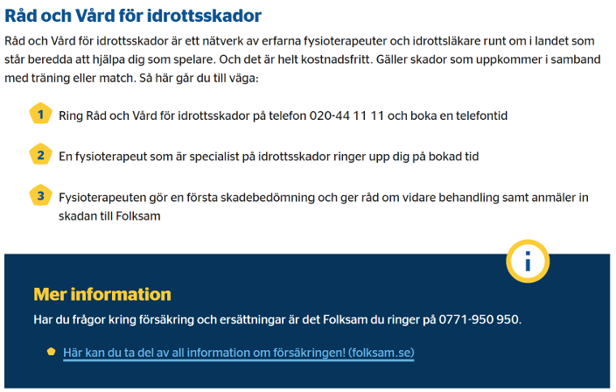
Skador
Hälsa för fotbollsspelare - Förening och aktiva (svenskfotboll.se)

Slide 29
Avslutningsord!
Vi vill bygga en ungdomssektion där alla känner sig välkomna så väl föräldrar som barn.
Det ska vara roligt att åka till fotbollen även för er föräldrar där man ser träningar och arbetsuppgifter som något där jag som förälder också får ut något genom umgänge och gemenskap.
Kan vi från föreningen göra det roligare på något vis?
Vill ni föräldrar också röra på er under barnens träningar, träna, gå gemensamma promenader eller bara umgås över en kaffe?
Kom gärna med ideér!

Slide 30
Frågor?

Slide 31
STORT TACK FÖR ALL TID OCH ENGAGEMANG Ni BIDRAR MED TILL DENNA FÖRENING!

Slide 32
Att göra inför:
Medaljer – klart
Diplom – Skriva namn
Lagskyltar - ?
Blommor till Jimmy och (Magnus) – Petter Fixar, ej Magnus denna dag. Ca 200 kr Tackkort!
Stort Tack för alla dina timmar, din insats och ditt engagemang i Fagersanna IF:s förening.
Pris till laget som vinner – Välja godispåse eller chipspåse i kiosken.
Godispåse till alla barnen
Musik under dagen – Viktor ?
Ladda högtalare

Slide 33
Schema för dagen
Hälsa alla välkomna, alla samlas på A-planen, Sabina hälsar välkomna på trappen. HÖGTALARNA. Laddade ?
- Går igenom dagen
Samla era lag Lagvis – Hitta på ett lagnamn.
Barnen kör 5 kamp, ledarna i laget styr.
Sabina tar in föräldrarna för ett föräldramöte i klubbstugan? Vid gungorna? Beroende på väder.
Avslutning genom Prisutdelning på A-planen, delar ut medaljer lagvis, träningspris och godispåse?
Avtackar Jimmy och sist Priser till de som vann 5 kampen. Chips / Godispåse
Hej då för säsongen 2024!
Lagvis ”Föräldramöte” – Barnen leker.

Slide 34
5 Kamp
Kasta ärtpåsar i något ? Midsommarkaninen, 1 ärtpåse var på led, 5 min – Hämta ärtpåsar- Ta med hem på onsdag!!
Fotbollsshuffle – 1 boll var, hopprep för linjer eller kritat av kent ? Finns det redan linjer vi kan använda ? 5-Manna plan ?
Tennisbollshämtning, hur många tennis bollar på 5 antal minuter ?
Prickskytte – 1 boll var, rockringar i målen, konor.
Irländsk julafton – 1 gång var – tid, Snurra runt någon sorts stång ?
Glass
Ta med hopprep.

